Slide 1
Agente de trading con RL tabular
TALLER DE APRENDIZAJE POR REFUERZO · MIAX-14
Q-Learning, SARSA y Monte Carlo sobre cuatro mercados sintéticos
Q-Learning
SARSA
Monte Carlo
Iván Nevado · Gonzalo De Ramón · Joseph Egusquiza
Notes:
Presentamos el informe del taller (15 minutos) y seguimos su estructura: 1) qué hemos probado, 2) resultados, 3) análisis y 4) conclusiones. Hemos implementado tres algoritmos tabulares (Q-Learning, SARSA y, como extra, Monte Carlo on-policy) sobre el entorno SimpleTradingEnv y sus cuatro mercados sintéticos, y los hemos comparado con un protocolo de evaluación común. Son 14 diapositivas: unos 65 segundos por diapositiva; las tablas 1 y 2 se pueden recorrer deprisa. (≈ 0:30)

Slide 2
Entorno y algoritmos
1 · QUÉ HEMOS PROBADO
SimpleTradingEnv
Q-Learning
TD · off-policy
Estado
Objetivo: r + γ · max Q(s’, a’)
Tendencia de los últimos 6 precios y posición
Acciones
SARSA
Vender, mantener o comprar
TD · on-policy
Objetivo: r + γ · Q(s’, a’), con a’ elegida por ε-greedy
Coste
0,1 % de comisión en cada operación
Mercados
Monte Carlo
extra · on-policy, ε-greedy
Los cuatro generadores del enunciado: tendencia + ciclo, browniano, reversión a la media y regímenes
Objetivo: el retorno completo del episodio
Monte Carlo es un extra: lo añadimos para comprobar en un caso real la comparación entre bootstrapping (TD) y retorno completo (MC) del tema 3.
Agente de trading con RL tabular · MIAX-14
‹#›
Notes:
Hemos usado el entorno SimpleTradingEnv y las cuatro funciones generadoras tal y como venían en el enunciado: el estado es la tendencia de los últimos 6 precios más la posición, y cada operación paga un 0,1 % de comisión. Los cuatro mercados son tendencia + ciclo, browniano, reversión a la media y regímenes. Sobre ese entorno implementamos tres algoritmos tabulares vistos en clase: Q-Learning, SARSA y, como extra, control Monte Carlo on-policy con política ε-greedy. Monte Carlo lo añadimos para comprobar en un caso real la comparación entre bootstrapping (TD) y retorno completo (MC) del tema 3. La diferencia entre los tres está solo en el objetivo de la actualización. (≈ 1:00)

Slide 3
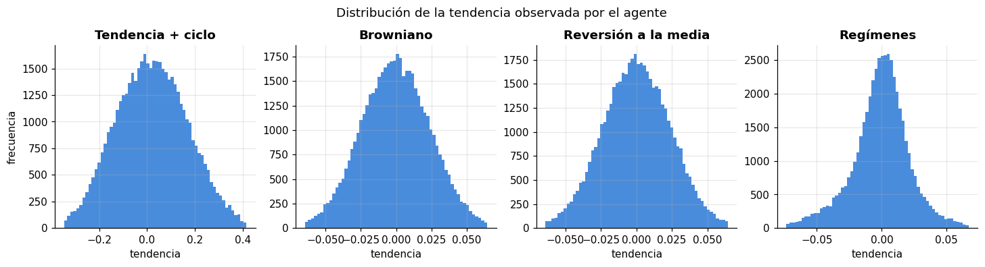
Discretización por cuantiles
1 · QUÉ HEMOS PROBADO
Una rejilla uniforme no sirve
Cuantiles por generador
Estado = (intervalo, posición)
Según el generador, la tendencia se mueve en ±0,03 o en ±0,3: casi todos los datos caerían en uno o dos intervalos.
Los límites se calculan para cada generador, y el número de intervalos (de 5 a 25) es un hiperparámetro más.
Los algoritmos son tabulares: hay que discretizar la tendencia. Cada episodio usa una serie nueva de 500 precios.
Agente de trading con RL tabular · MIAX-14
‹#›
Notes:
Como los algoritmos son tabulares, hay que discretizar la tendencia. Una rejilla uniforme en [−1, 1] no sirve: como se ve en los histogramas, según el generador la tendencia se mueve en ±0,03 o en ±0,3 (del orden de diez veces más en tendencia + ciclo), y casi todos los datos caerían en uno o dos intervalos. Por eso usamos cuantiles calculados para cada generador y tratamos el número de intervalos (de 5 a 25) como un hiperparámetro más. El estado discreto es el intervalo de tendencia junto con la posición. Cada episodio de entrenamiento usa una serie nueva de 500 precios del mismo generador. (≈ 1:00)

Slide 4
Ajuste de hiperparámetros
1 · QUÉ HEMOS PROBADO
Solo hemos usado 30 series de validación, con el log-retorno medio de la política greedy como criterio. Cada algoritmo tiene su propia búsqueda.
Q-Learning
SARSA
Monte Carlo
396
40
696
entrenamientos
configuraciones
entrenamientos
Rejilla con α = {0,01; 0,05; 0,2}, γ = {0; 0,5; 0,9; 0,99} y 5, 10 o 20 intervalos; después, ε.
Búsqueda aleatoria con α decreciente y reevaluación de las 3 mejores. Solo considera las acciones con efecto en cada posición.
Otra rejilla, con α más pequeños (hasta 0,001 y 1/N), comparando además every-visit y first-visit.
Con las curvas de aprendizaje fijamos 3000 episodios y entrenamos 5 semillas por algoritmo y mercado.
Agente de trading con RL tabular · MIAX-14
‹#›
Notes:
Para ajustar α, γ, ε y el número de intervalos solo hemos usado 30 series de validación, con el log-retorno medio de la política greedy como criterio. Cada algoritmo tiene su propia búsqueda. Q-Learning: una rejilla con α = {0,01; 0,05; 0,2}, γ = {0; 0,5; 0,9; 0,99} y 5, 10 o 20 intervalos, y después ε (396 entrenamientos: 288 de la rejilla y 108 de ε). SARSA: una búsqueda aleatoria de 40 configuraciones con α decreciente y la reevaluación de las 3 mejores; además, solo considera las acciones que tienen efecto en cada posición. Monte Carlo: otra rejilla, con α más pequeños (hasta 0,001 y 1/N), comparando every-visit y first-visit (696 entrenamientos: 480 y 216). Con las curvas de aprendizaje fijamos 3000 episodios y entrenamos 5 semillas por algoritmo y mercado. Como cada búsqueda es distinta, más adelante hacemos experimentos de control para separar el efecto del algoritmo del de los hiperparámetros. (≈ 1:00)

Slide 5
Protocolo común de evaluación
1 · QUÉ HEMOS PROBADO
Al juntar los resultados vimos que Q-Learning y SARSA no se habían evaluado con las mismas series de test ni con las mismas métricas, así que repetimos la evaluación con un protocolo común.
Series de test
Las mismas 100 por mercado, que no se han usado para ajustar nada.
Métrica principal
Log-retorno medio del capital: la media del balance la dominan unas pocas series.
Convergencia
Primer episodio a partir del cual la curva de validación ya no sale de una banda alrededor de su valor final. En segundos: episodios × coste de un episodio (8–11 ms, medido en serie en el mismo ordenador).
Referencias
Agente aleatorio, buy & hold, no invertir nunca y dos reglas fijas: momentum y contrarian.
Agente de trading con RL tabular · MIAX-14
‹#›
Notes:
Al juntar los resultados vimos que Q-Learning y SARSA no se habían evaluado con las mismas series de test ni con las mismas métricas, así que repetimos la evaluación con un protocolo común. Todos los agentes se prueban en las mismas 100 series de test por mercado, que no se han usado para ajustar nada. La métrica principal es el log-retorno medio del capital, porque la media del balance la dominan unas pocas series. Como convergencia tomamos el primer episodio a partir del cual la curva de validación ya no se sale de una banda alrededor de su valor final; para pasarlo a segundos multiplicamos por el coste de un episodio, medido en serie en el mismo ordenador (8–11 ms en los tres). Las referencias son el agente aleatorio, buy and hold, no invertir nunca y dos reglas fijas, momentum y contrarian. (≈ 1:00)

Slide 6
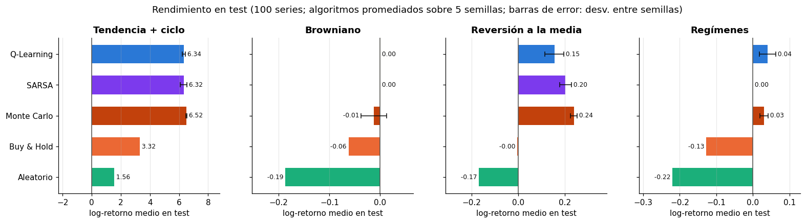
Rendimiento en test
2 · RESULTADOS
Los tres algoritmos ganan a buy & hold y al agente aleatorio en los cuatro mercados; en el browniano, quedándose fuera. Mejores resultados: 6,5 en tendencia + ciclo y +27 % en reversión (Monte Carlo), y +4 % en regímenes (Q-Learning).
Agente de trading con RL tabular · MIAX-14
‹#›
Notes:
Este es el resultado principal: log-retorno medio en test, 100 series por mercado, algoritmos promediados sobre 5 semillas, y barras de error con la desviación entre semillas. Los tres algoritmos ganan a buy and hold y al agente aleatorio en todos los mercados; en el browniano, quedándose fuera, que es lo mejor que se puede hacer. Los mejores resultados son un log-retorno de 6,5 en tendencia + ciclo y un +27 % en reversión, los dos con Monte Carlo, y un +4 % en regímenes con Q-Learning. En tendencia + ciclo las diferencias entre algoritmos son del mismo tamaño que las diferencias entre semillas. (≈ 1:00)

Slide 7
Tabla 1 · Tendencia + ciclo y Browniano
2 · RESULTADOS · TEST: 100 SERIES, MEDIA DE 5 SEMILLAS
Mercado | Agente | Log-ret. | Ret. geom. (%) | % series > B&H | Sharpe | DD máx. (%) | Operac. | Conv. (ep.) | Conv. (s)
Tendencia + ciclo | Q-Learning | +6,338 | +56 472,6 | 96 | 3,11 | 63,3 | 57,8 | 300 | 2,4
 | SARSA | +6,316 | +55 244,5 | 97 | 3,14 | 61,5 | 47,0 | 500 | 4,0
 | Monte Carlo | +6,522 | +67 892,2 | 97 | 3,21 | 61,4 | 39,5 | 500 | 4,8
 | Buy & Hold | +3,316 | +2 656,0 | — | 1,86 | 90,3 | 1,0 | — | —
 | Aleatorio | +1,558 | +375,1 | 19 | 1,27 | 80,4 | 164,3 | — | —
Browniano | Q-Learning | +0,000 | +0,0 | 51 | 0,00 | 0,0 | 0,0 | 400 | 4,2
 | SARSA | +0,000 | +0,0 | 51 | 0,00 | 0,0 | 0,0 | 1 700 | 13,0
 | Monte Carlo | −0,012 | −1,2 | 49 | 0,01 | 8,3 | 0,2 | 700 | 6,5
 | Buy & Hold | −0,062 | −6,0 | — | 0,06 | 41,9 | 1,0 | — | —
 | Aleatorio | −0,187 | −17,1 | 37 | −0,31 | 36,0 | 164,3 | — | —
Agente de trading con RL tabular · MIAX-14
‹#›
Notes:
Tabla 1 del informe, primera mitad. Se resalta en negrita el mejor algoritmo de cada mercado; Conv. es el número de episodios hasta converger (mediana de las semillas) y su equivalente en segundos. Tendencia + ciclo: los tres sacan un log-retorno de entre 6,32 y 6,52 frente a 3,32 de buy and hold, ganan a buy and hold en el 96–97 % de las series y operan entre 40 y 58 veces por episodio. Como referencia, la regla fija de momentum saca 6,11. Browniano: Q-Learning y SARSA no operan nunca (0,000); Monte Carlo pierde un 1,2 %, aunque sigue mejor que buy and hold (−6,0 %) y que el aleatorio (−17,1 %). (≈ 0:30)

Slide 8
Tabla 1 · Reversión a la media y Regímenes
2 · RESULTADOS · TEST: 100 SERIES, MEDIA DE 5 SEMILLAS
Mercado | Agente | Log-ret. | Ret. geom. (%) | % series > B&H | Sharpe | DD máx. (%) | Operac. | Conv. (ep.) | Conv. (s)
Reversión a la media | Q-Learning | +0,155 | +16,7 | 80 | 0,55 | 16,8 | 52,7 | 2 200 | 18,6
 | SARSA | +0,203 | +22,5 | 89 | 0,69 | 15,7 | 25,1 | 1 600 | 14,1
 | Monte Carlo | +0,238 | +26,9 | 90 | 0,75 | 16,4 | 21,5 | 1 600 | 17,3
 | Buy & Hold | −0,005 | −0,5 | — | 0,15 | 25,7 | 1,0 | — | —
 | Aleatorio | −0,169 | −15,6 | 24 | −0,26 | 31,9 | 164,3 | — | —
Regímenes | Q-Learning | +0,040 | +4,0 | 69 | 0,22 | 22,9 | 45,6 | 2 000 | 16,6
 | SARSA | +0,000 | +0,0 | 58 | 0,00 | 0,0 | 0,0 | 600 | 5,5
 | Monte Carlo | +0,031 | +3,1 | 67 | 0,19 | 25,1 | 38,6 | 1 300 | 11,5
 | Buy & Hold | −0,128 | −12,0 | — | −0,04 | 43,7 | 1,0 | — | —
 | Aleatorio | −0,220 | −19,7 | 36 | −0,42 | 35,4 | 164,3 | — | —
Agente de trading con RL tabular · MIAX-14
‹#›
Notes:
Tabla 1 del informe, segunda mitad. Reversión a la media: los tres ganan entre un 17 % y un 27 % (Monte Carlo +26,9 %, SARSA +22,5 %, Q-Learning +16,7 %), cuando buy and hold se queda en −0,5 % y la regla fija contrarian saca +7 % (log-retorno 0,069). Regímenes: Q-Learning gana un 4,0 % y Monte Carlo un 3,1 %, SARSA no opera y buy and hold pierde un 12 %. El agente aleatorio pierde más o menos lo que paga en comisiones: 164 operaciones por episodio. En la columna de convergencia se ve que la señal débil necesita muchos más episodios, salvo SARSA en regímenes, que converge a no operar. (≈ 0:30)

Slide 9
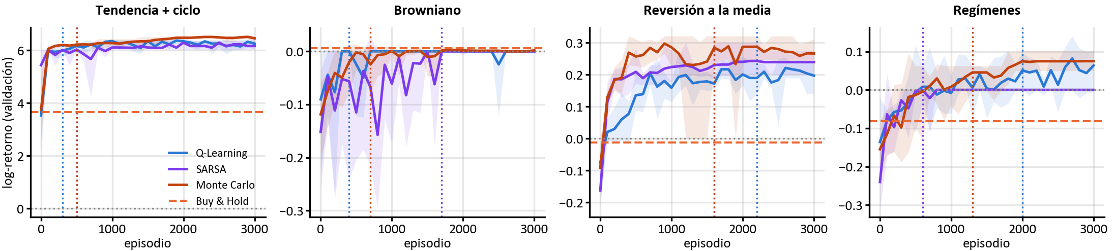
Curvas de aprendizaje y convergencia
2 · RESULTADOS
Depende del mercado
SARSA en regímenes
Coste por episodio
Señal fuerte: 300–500 episodios (2–5 s).
Señal débil (reversión y regímenes):
1300–2200 episodios (11–19 s).
Converge rápido (600 episodios) porque converge a no operar.
Casi igual en los tres (8–11 ms): lo que más tarda es simular el entorno.
Agente de trading con RL tabular · MIAX-14
‹#›
Notes:
Figura 1 del informe: log-retorno medio de la política greedy en validación (media y rango de las 5 semillas); las líneas verticales punteadas marcan dónde converge cada algoritmo. La velocidad depende más del mercado que del algoritmo. Con señal fuerte (tendencia + ciclo) bastan 300–500 episodios, es decir, 2–5 segundos; con señal débil (reversión y regímenes) hacen falta 1300–2200 episodios (11–19 s). La excepción es SARSA en regímenes, que converge rápido (600 episodios) porque converge a no operar. En el browniano SARSA tarda 1700 episodios en dejar de operar, con caídas en la curva hasta entonces; Q-Learning lo consigue en 400. El coste por episodio es casi igual en los tres algoritmos (8–11 ms), porque lo que más tarda es simular el entorno. (≈ 1:00)

Slide 10
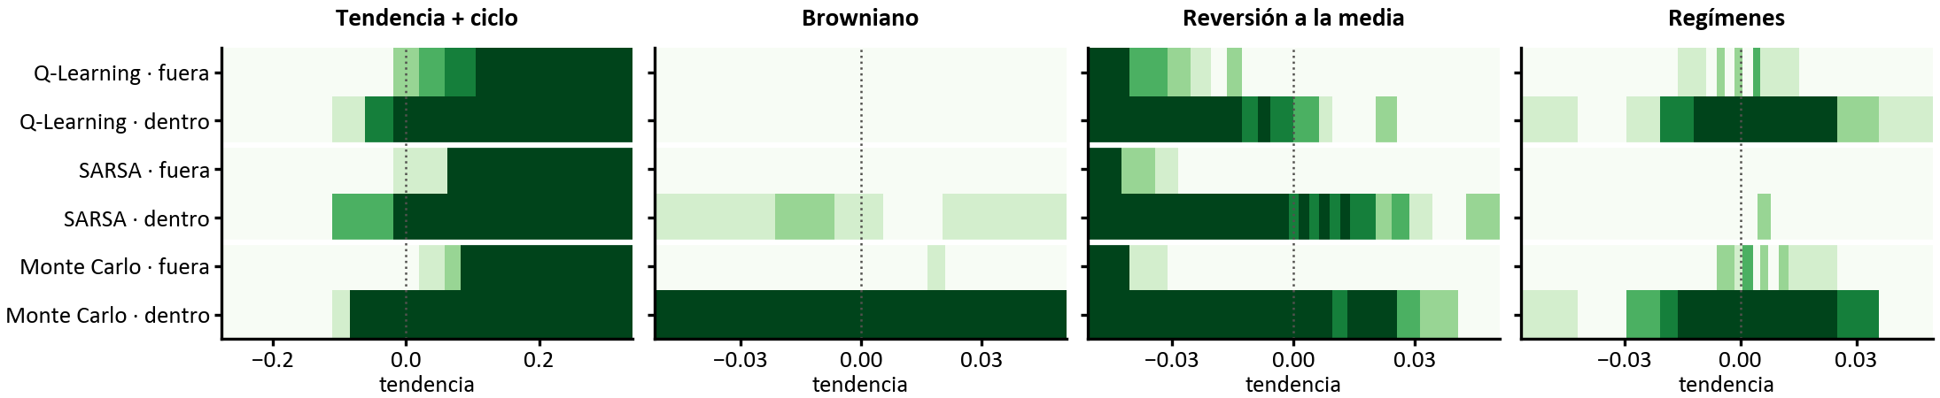
Estrategias aprendidas
3 · ANÁLISIS
Verde: compra (fila «fuera») o mantiene (fila «dentro»). El hueco entre ambas filas es la histéresis.
Tendencia + ciclo
Browniano
Reversión a la media
Regímenes
momentum
quedarse fuera
contrarian
salir ante movimientos bruscos
Único con señal clara (correlación 0,19). Compran con tendencia positiva y venden solo con tendencia claramente negativa.
Nada que aprender y deriva logarítmica negativa. Q-Learning y SARSA no operan; Monte Carlo pierde un 1,2 % (ruido).
Compran tras caídas fuertes y venden al recuperarse: de +17 % a +27 %, frente a −0,5 % de buy & hold y +7 % de la regla.
El más difícil: solo se sale ante movimientos muy bruscos. Q-Learning y MC, 3–4 %; SARSA no opera; buy & hold, −12 %.
Agente de trading con RL tabular · MIAX-14
‹#›
Notes:
Figura 2 del informe: la política aprendida. Para cada intervalo de tendencia se muestra qué fracción de las 5 semillas queda invertida después de actuar. En la fila «fuera», verde significa que compra; en la fila «dentro», verde significa que mantiene y blanco que vende. El hueco entre la tendencia a la que compra y la tendencia a la que vende es la histéresis. En general, las estrategias aprendidas son las que esperábamos para cada mercado. Tendencia + ciclo es el único con una señal clara (correlación 0,19 entre la tendencia y el retorno siguiente) y los tres aprenden momentum; ganan a la regla fija de momentum (6,11) y operan entre un 38 % y un 57 % menos (58, 47 y 39,5 operaciones por episodio frente a 92,6). En el browniano no hay nada que aprender y, encima, la deriva logarítmica es negativa, así que lo correcto es quedarse fuera; Q-Learning y SARSA lo hacen, y Monte Carlo pierde un 1,2 % porque sus hiperparámetros para este mercado se eligieron por una diferencia en validación que era ruido. En reversión a la media, los tres compran después de caídas fuertes y venden cuando el precio se recupera. Regímenes es el caso más difícil, porque la tendencia apenas dice nada del régimen: lo único que se consigue es salir ante movimientos muy bruscos, que suelen indicar el régimen bajista (más volátil). El agente aleatorio pierde más o menos lo que paga en comisiones (164 operaciones por episodio). (≈ 1:30)

Slide 11
Hiperparámetros
3 · ANÁLISIS
El que más influye
Con γ los algoritmos no coinciden
α ≥ 0,05
3–7,5×
y la mayoría de los agentes de reversión y regímenes acaban sin operar. La recompensa de cada paso es casi todo ruido: el precio se mueve un 1–10 % por paso y la señal es de décimas de punto.
más ruidoso es el retorno completo que una recompensa suelta con γ = 0,99, la desventaja de MC frente a TD. Por eso Monte Carlo prefiere γ = 0 en tres de los cuatro mercados; Q-Learning necesita 0,99 en reversión y regímenes.
Con γ = 0 no se pierde la histéresis, porque ya la crea la comisión: el agente compra si espera ganar más que ella y vende si espera perder más. El número de intervalos y el calendario de ε importan bastante menos, y en Monte Carlo every-visit funciona mejor que first-visit.
Agente de trading con RL tabular · MIAX-14
‹#›
Notes:
El hiperparámetro que más influye es α. La recompensa de cada paso es casi todo ruido (el precio se mueve un 1–10 % por paso y la señal es de décimas de punto), y con α grande los agentes de señal débil acaban sin operar: en la rejilla de Q-Learning, con α = 0,05 no operan el 83 % de los entrenamientos de reversión y el 100 % de regímenes, y con α = 0,2 el 100 % y el 96 %; en tendencia + ciclo, solo el 12 % y el 71 %. Con γ los algoritmos no coinciden: Q-Learning necesita 0,99 en reversión y regímenes, pero Monte Carlo prefiere γ = 0 en tres de los cuatro mercados. Tiene sentido: medimos que, con γ = 0,99, el retorno completo es entre 3 y 7,5 veces más ruidoso que una recompensa suelta, que es justo la desventaja de MC frente a TD que vimos en clase. Lo curioso es que con γ = 0 no se pierde la histéresis, porque ya la crea la comisión: el agente compra si espera ganar más que la comisión y vende si espera perder más que ella. El número de intervalos y el calendario de ε importan bastante menos, y en Monte Carlo every-visit funciona mejor que first-visit. (≈ 1:00)

Slide 12
Experimentos de control y extensiones
3 · ANÁLISIS · LOG-RETORNO MEDIO EN TEST
Variante | Tendencia + ciclo | Browniano | Reversión a la media | Regímenes
Q-Learning (base) | +6,338 | +0,000 | +0,155 | +0,040
Q-Learning con hiperparámetros de MC | +6,517 | +0,000 | +0,222 | +0,077
Monte Carlo | +6,522 | −0,012 | +0,238 | +0,031
SARSA (base) | +6,316 | +0,000 | +0,203 | +0,000
SARSA con hiperparámetros de Q-Learning | +6,311 | +0,000 | +0,099 | +0,000
Double Q-Learning | +6,414 | +0,000 | +0,188 | +0,018
Q-Learning con estado ampliado | +6,579 | −0,006 | +0,317 | +0,154
Estado ampliado (volatilidad reciente y distancia a la media de 20 pasos): la mayor mejora, +37 % en reversión y +17 % en regímenes.
Double Q-Learning no se distingue del ruido entre semillas.
Agente de trading con RL tabular · MIAX-14
‹#›
Notes:
Tabla 2 del informe: experimentos de control y extensiones, con log-retorno medio en test y el mismo protocolo que la Tabla 1. Los colores identifican la familia del algoritmo (azul Q-Learning, morado SARSA, naranja Monte Carlo). Los dos experimentos de control son las filas con hiperparámetros intercambiados, y los comentamos en la siguiente diapositiva. De las extensiones, la que más ayuda con diferencia es el estado ampliado, con la volatilidad reciente y la distancia a la media de 20 pasos: +37 % en reversión y +17 % en regímenes. Double Q-Learning no se distingue del ruido entre semillas. (≈ 0:45)

Slide 13
¿Algoritmo o hiperparámetros?
3 · ANÁLISIS
Como cada algoritmo se ajustó con una búsqueda distinta, no estaba claro de dónde venían las diferencias, así que intercambiamos hiperparámetros entre algoritmos.
Q-Learning
Monte Carlo
SARSA
Q-Learning con los hiperparámetros de MC
SARSA sí tiene una diferencia propia
6,517 ≈ 6,522
0,099 vs 0,155
log-retorno en tendencia + ciclo: Q-Learning con los hiperparámetros de MC y Monte Carlo
reversión a la media, SARSA frente a Q-Learning con los mismos hiperparámetros (en regímenes: 0 frente a 0,040)
La ventaja venía de α = 0,001, un valor que no entraba en la rejilla de Q-Learning; además, con γ = 0 los dos algoritmos tienen el mismo objetivo.
SARSA es on-policy y aprende el valor de la política ε-greedy que sigue. Explorar es comprar y vender al azar pagando comisión: con señal débil, le compensa no hacer nada.
Agente de trading con RL tabular · MIAX-14
‹#›
Notes:
Como cada algoritmo se ajustó con una búsqueda distinta, no estaba claro de dónde venían las diferencias, así que intercambiamos hiperparámetros (Tabla 2). Q-Learning con los de Monte Carlo saca prácticamente lo mismo que Monte Carlo: 6,517 frente a 6,522 en tendencia + ciclo. La ventaja venía de α = 0,001, un valor que no entraba en la rejilla de Q-Learning; además, con γ = 0 los dos algoritmos tienen el mismo objetivo. Con SARSA pasa lo contrario: con los hiperparámetros de Q-Learning sigue sin operar en regímenes y rinde menos en reversión, así que ahí la diferencia sí es del algoritmo. SARSA es on-policy y aprende el valor de la política ε-greedy que sigue. En este entorno explorar significa comprar y vender al azar pagando comisión, así que, cuando la señal es débil, le compensa no hacer nada. Es lo mismo que pasaba en el Cliff Walking de clase, solo que aquí no hay acantilado y esa prudencia simplemente cuesta dinero. (≈ 1:15)

Slide 14
Conclusiones y limitaciones
4 · CONCLUSIONES
Ganan a las referencias. Los tres algoritmos ganan a buy & hold y al aleatorio en todos los mercados (en el browniano, quedándose fuera) y aprenden la estrategia esperada.
Mejores resultados. 6,5 en tendencia + ciclo y +27 % en reversión (Monte Carlo), y +4 % en regímenes (Q-Learning).
El algoritmo importa menos que la información del estado (el estado ampliado mejora más que cualquier cambio de algoritmo) y que α y γ.
On-policy frente a off-policy es la única diferencia estable: SARSA es más conservador y deja pasar señales débiles que Q-Learning aprovecha. Monte Carlo funciona porque usa γ = 0 en tres de los cuatro mercados y esquiva la varianza del retorno.
Limitaciones
Mercados sintéticos con parámetros conocidos y entorno de todo o nada con comisión fija.
Discretización calibrada con datos del mismo generador.
Solo 5 semillas: las diferencias pequeñas entre algoritmos no son concluyentes.
Agente de trading con RL tabular · MIAX-14
‹#›
Notes:
Los tres algoritmos ganan a buy and hold y al agente aleatorio en todos los mercados (en el browniano, quedándose fuera, que es lo mejor que se puede hacer) y aprenden la estrategia que cabía esperar en cada uno. Los mejores resultados en test son un log-retorno de 6,5 en tendencia + ciclo y un +27 % en reversión, los dos con Monte Carlo, y un +4 % en regímenes con Q-Learning. Lo que más nos ha sorprendido es que el algoritmo importa menos de lo que pensábamos: pesan más la información que tiene el estado (el estado ampliado mejora más que cualquier cambio de algoritmo) y los valores de α y γ. La única diferencia de algoritmo que se mantiene en todas las pruebas es la de on-policy frente a off-policy: SARSA es más conservador y deja pasar señales débiles que Q-Learning sí aprovecha. Monte Carlo funciona bien, pero porque esquiva su punto débil, la varianza del retorno, eligiendo un horizonte corto (γ = 0 en tres de los cuatro mercados; 0,9 en regímenes). Limitaciones: los mercados son sintéticos y conocemos sus parámetros, y el entorno es de todo o nada con una comisión fija; la discretización se calibra con datos del mismo generador; y con 5 semillas, las diferencias pequeñas entre algoritmos no son concluyentes. Cierre y turno de preguntas. Código: q_learning, taller_trader_sarsa y monte_carlo (un notebook por algoritmo), comparativa.ipynb (comparación conjunta) y trader_rl.py (protocolo de evaluación compartido). (≈ 1:15)

